Slide 1
Поліський державний заповідник

Slide 2
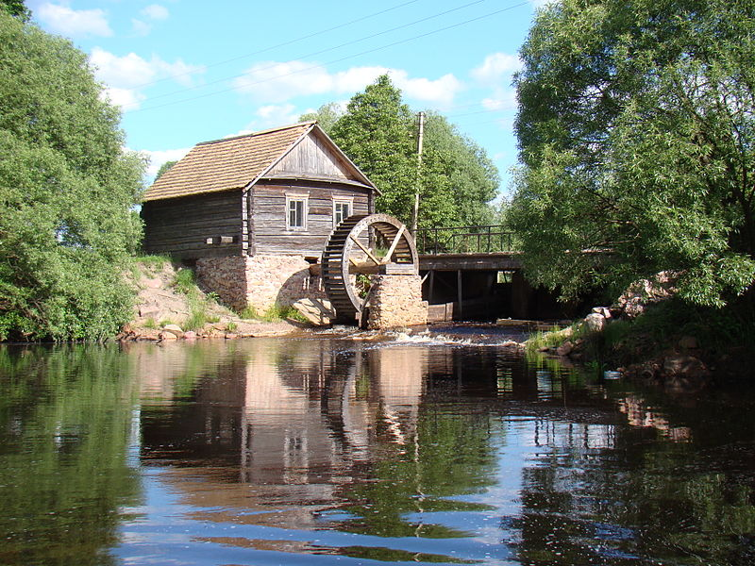
Поліський природний заповідник –
природно-Заповідний об'єкт,
розташованій в Олевськ та Овруцького
районах Житомирської області.
Водяний млин на річці Болотниці (Свидівці) у Поліському заповіднику.

Slide 3
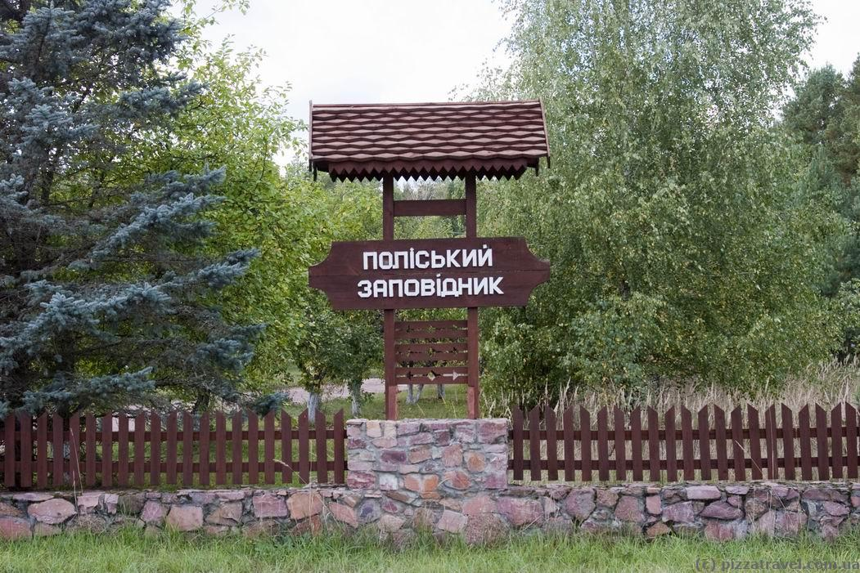
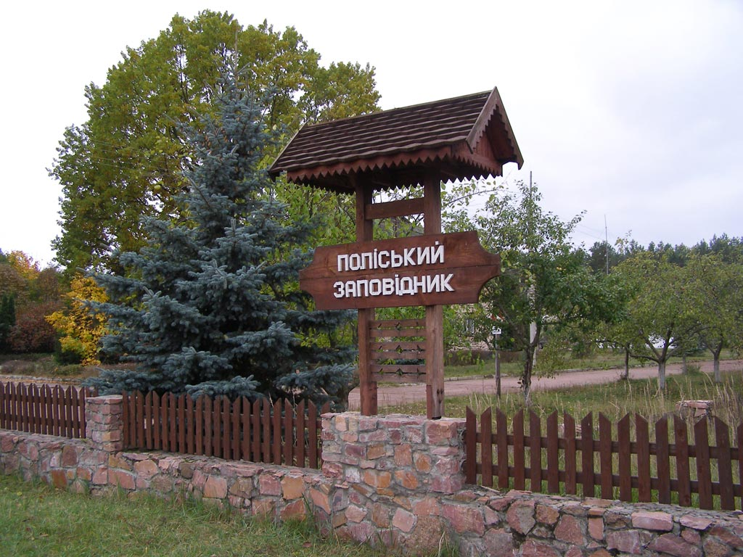
Розташування: Україна
Житомирська область,Олевський
район,Овруцький район
Найближче місто: Овруч
Координати: 51°32′05″ пн. ш. 28°06′20″ сх. д.
Площа: 20104 га
Заснований: 12 листопада 1968

Slide 4
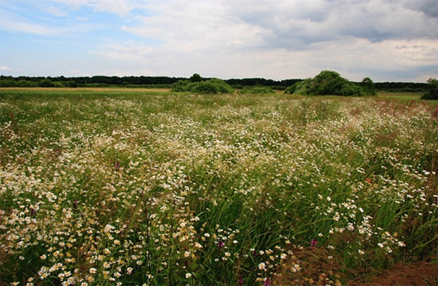
Загальна характеристика
Площа 20104 га. Створений у 1968 р. на базі трьох
лісництв: Копищанського (6935 га), Перганського
(5665 га) Олевського лісгоспзагу та Селезнівського
(7497 га) Словечанського лісгоспзагу.
Підпорядкований Державному комітету лісового
господарства України.
Заповідник засновано з метою збереження типових
природних комплексів Полісся, охорони реліктових
та ендемічних рослин і тварин та відтворення і
збагачення природних лісів Полісся.

Slide 5
Рослинність
Тут поширені ліси борового і суборового
комплексів з характерним для цих лісів підліском
і трав'янистим покривом. Переважну частину
лісів складають молоді сосняки; достигаючі і
стиглі дерева займають незначні площі.
Крім лісових насаджень, у заповіднику добре
представлені сфагнові (верхові) і сфагново-
осокові болота з участю журавлини, карликової
берези та сосни. Лісові луки розвинуті слабко.
Рідкісні й реліктові рослини, такі як дуб
скельний, рододендрон жовтий (азалія), береза
темнокора, плющ, ряд цікавих і рідких
папоротей (страусове перо, аспленій,
багатоніжка та ін.) трапляються також у
лісництвах, що межують з заповідником.

Slide 6
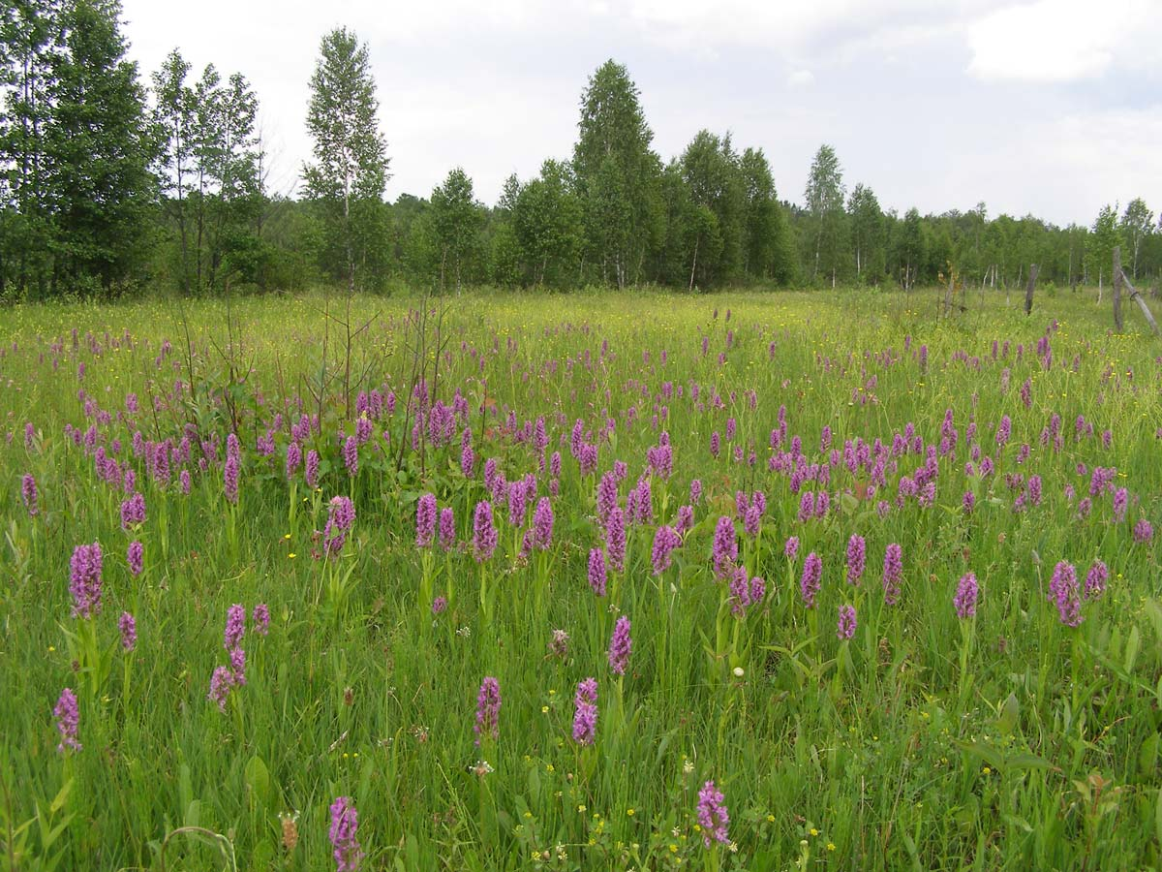
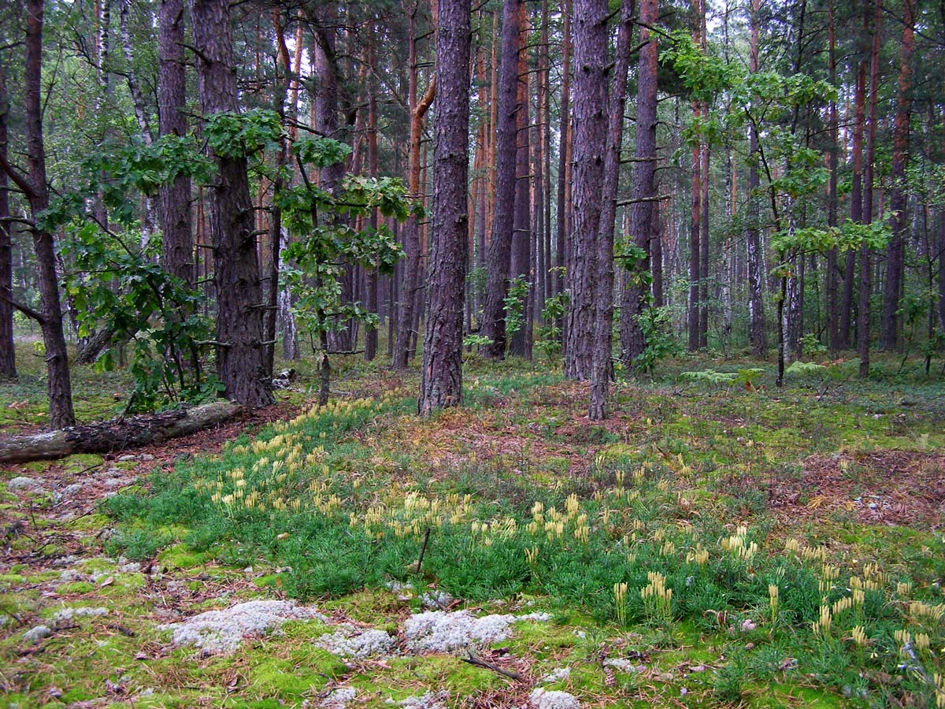

Slide 7
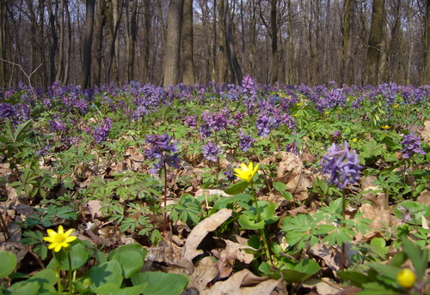
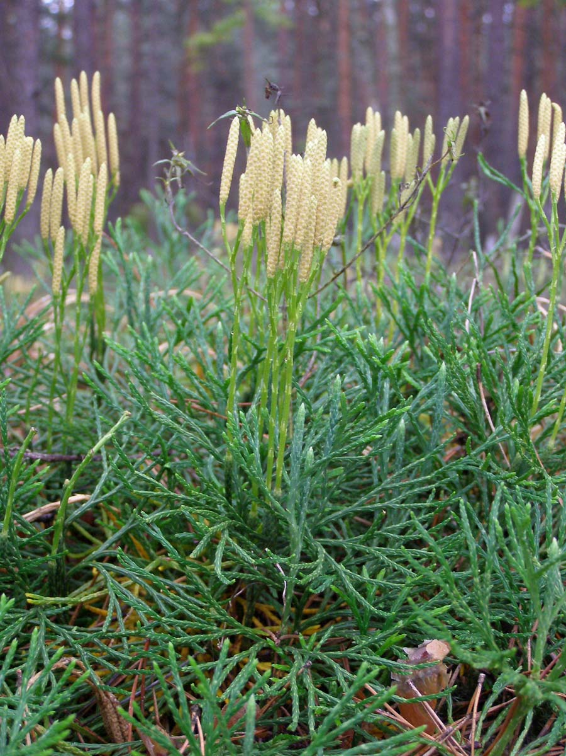

Slide 8
Фауна
Дуже цікава фауна Поліського
заповідника.
З копитних тварин тут
водяться лосі, сарни, дикі свині,
а також вовки, лисиці, зайці, ви
вірки і куниці, рисі. Тут постійно
мешкає зграя вовків, за якою
ведуться багаторічні
спостереження.
З цінних мисливських птахів
є тетеруки, глухарі, рябчики, ку-
ріпки. Трапляються
також колонії бобрів.

Slide 9
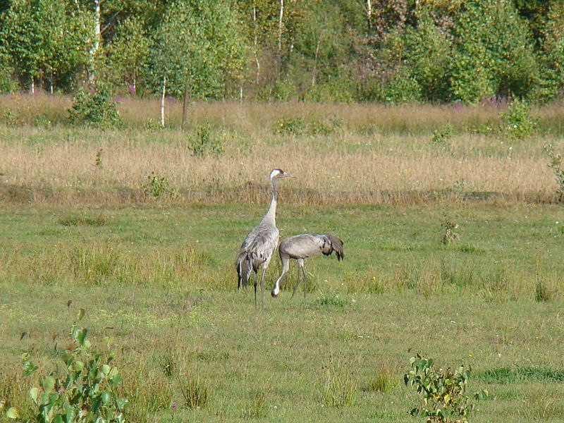
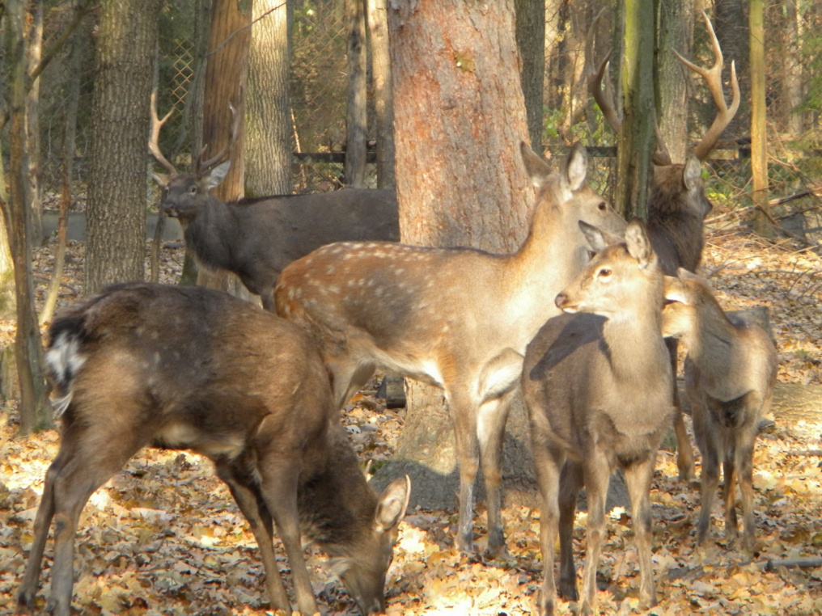
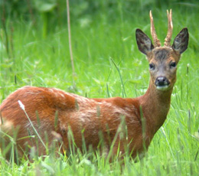
Журавель сірий в околицях Поліського заповідника

Slide 10
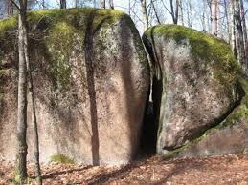
Просвіта й екотуризм
Заповідник є центром просвітницької роботи
як з місцевим населенням, так і з гостями
Житомирщини.
Тут діє екологічна стежка, є музей природи,
музей побуту поліщуків, музей древлянських
каменів та інші об'єкти, цікаві для гостей
цього Древлянського краю.
З 2011 року в заповіднику розроблено сайт,
який вміщує краєзнавчу інформацію за
кількома розділами:
Край лісів та боліт
Природні умови
Рослинний світ
Тваринний світ

Slide 11
Наукові дослідження
В заповіднику постійно ведуть моніторингові
дослідження найважливіших об'єктів природи
цього краю. Зокрема, в заповіднику діє мережа
гідрологічних постів. Науковий відділ заповідника
веде неперервний моніторинг раритетної
рослинності Центрального Полісся. Науковці
заповідника, зокрема відомий теріолог Сергій
Жила, вже упродовж 20 років вивчають хижих
птахів і хижих ссавців заповідника. Центральним
об'єктом такого моніторингу є вовк.
За підсумками цих досліджень опубліковано низку
статей і кілька монографій та проведено кілька
міжнародних конференцій. Серед них — три
теріологічні школи-семінари:
IV Теріологічна школа-семінар — «Ссавці у Червоній книзі» (20—26 жовтня 1997 року).
VII Теріологічна школа-семінар — «Великі хижі ссавці України та прилеглих країн» (15—17 грудня 2000 року) .
XVI Теріологічна школа-семінар — «Динаміка популяцій та хижацтво» (26—31 жовтня 2009 року).

Slide 12
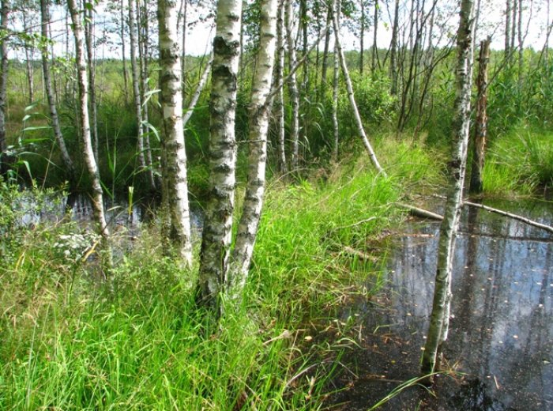
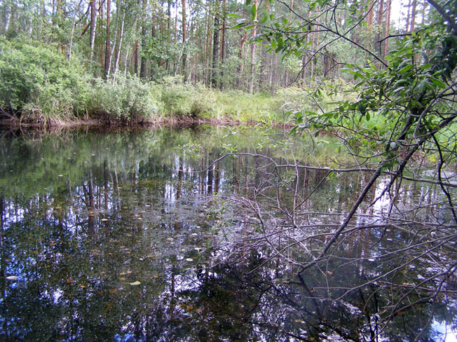
Заповідник може стати базою для розгортання
наукових досліджень у галузі лісівництва
(вивчення продуктивності, штучного і
природного поповнення лісів, закладання
дослідів з вирощування швидкорослих порід і
інтродукції нових рослин), геоботаніки та
болотознавства.

Slide 13
